Slide 1
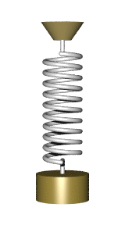
Απλή Αρμονική Ταλάντωση

Slide 2
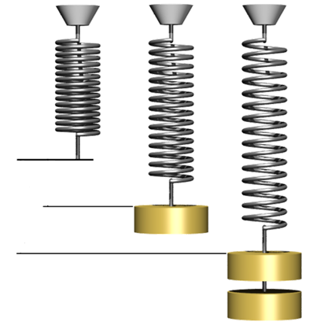

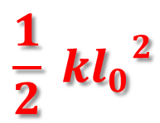


Ας θυμηθούμε…
Νόμος του Hooke
όπου F η δύναμη που επιμηκύνει ιδανικό
ελατήριο κατά 𝑙₀ και k η σταθερή του ελατηρίου
𝑙₀
2𝑙₀
$$F=$$
k.𝑙₀
………
Έργο δύναμης F που ασκείται σε ιδανικό ελατήριο (και το επιμηκύνει κατά 𝑙₀)
$$\frac{1}{2} k{l_{0}}^{2}$$
$$W_{F}=$$
Μια κίνηση που επαναλαμβάνεται κατά τακτά χρονικά διαστήματα λέμε ότι είναι ………………….
περιοδική

Slide 3


Τι είναι μια ταλάντωση;
Ταλάντωση λέγεται η περιοδική κίνηση που γίνεται παλινδρομικά, γύρω από μία θέση ευσταθούς ισορροπίας, ανάμεσα σε δύο ακραίες θέσεις.
Πάνω ακραία ΘΤ
ΘΙ
Κάτω ακραία ΘΤ
Στη γραμμική ταλάντωση η κίνηση γίνεται σε ευθεία γραμμή.

Slide 4

Παρατηρήσεις
Σε κάθε μελέτη μας, το ελατήριο θεωρείται ιδανικό, δηλαδή ισχύει ο νόμος του Hooke.
Το σύστημα που μελετάμε στην ΑΑΤ αποτελείται από ένα ελατήριο σταθερής k και ένα σώμα μικρών διαστάσεων μάζας m (θεωρείται σημειακό).
Όταν το ελατήριο βρίσκεται ακίνητο σε οριζόντια θέση, η Θέση Ισορροπίας (ΘΙ) του σώματος συμπίπτει με τη Θέση που το ελατήριο βρίσκεται στο Φυσικό του Μήκος (ΘΦΜ).
Όταν το ελατήριο βρίσκεται ακίνητο σε κατακόρυφη ή πλάγια θέση, η ΘΦΜ του ελατηρίου διαφέρει από τη ΘΙ του σώματος.
ΘΙ
ΘΦΜ
ℓ₀
ΘΦΜ
ΘΙ
w

Slide 5
Πρακτικά, για να ξεκινήσει η ταλάντωση της μάζας m, χρειάζεται να της ασκηθεί μια εξωτερική δύναμη F, όταν η μάζα βρίσκεται στη ΘΙ. Τότε, το ελατήριο θα επιμηκυνθεί ή θα συμπιεστεί κατά το μήκος Α. Όταν πάψει ν’ ασκείται η F, η μάζα m θα εκτελέσει ταλάντωση ανάμεσα σε δύο ακραίες θέσεις συμμετρικές ως προς τη ΘΙ, που θ’ απέχουν απόσταση Α από αυτή.
Το μήκος Α είναι η μέγιστη απομάκρυνση της μάζας m από τη ΘΙ και ονομάζεται πλάτος της ταλάντωσης.
(+)
Πάνω ακραία Θέση
ΘΦΜ
ℓ₀
y=-Α
ΘΙ
y=+Α
Κάτω ακραία Θέση

Slide 6
Τελικά, πότε έχουμε απλή αρμονική ταλάντωση;
Απλή Αρμονική Ταλάντωση (ΑΑΤ) ή Γραμμική Αρμονική Ταλάντωση (ΓΑΤ)
έχουμε στην περίπτωση της ταλάντωσης που κάνει ένα σώμα κατά μήκος μιας ευθείας και η απομάκρυνσή του x (ή y) κάθε στιγμή είναι αρμονική συνάρτηση του χρόνου t, δηλαδή περιγράφεται από μία σχέση της μορφής
x =A.ημ(ωt + φ₀)
όταν η θέση x = 0 είναι και θέση ισορροπίας και
όπου Α το πλάτος της ταλάντωσης, ω η κυκλική συχνότητα, φ₀ η αρχική φάση και (ωt + φ₀) η φάση φ της ταλάντωσης.

Slide 7
Μελέτη της Απλής Αρμονικής Ταλάντωσης

Slide 8
Α. Κινηματική προσέγγιση
Μπορούμε να προσεγγίσουμε τη μελέτη της ΑΑΤ μέσα από την μελέτη της Ομαλής Κυκλικής Κίνησης που μας είναι γνωστή.
Σχέση Α.Α.Τ. με Ομαλή Κυκλική Κίνηση
(σύνδεση με την ιστοσελίδα seilias)

Slide 9
x = A.ημ(ωt + φ₀)
υ₀
υ
Γ
Σ
Ζ
υ = υ₀.συν(ωt + φ₀)
α₀
α
x
Η
ωt
Δ
φ₀
Β
Κ
Α
υ₀ = υ_{max} = ω.Α
όπου
α = -α₀.ημ(ωt + φ₀)
Ε
α₀ = α_{max} = ω².Α
όπου

Slide 10



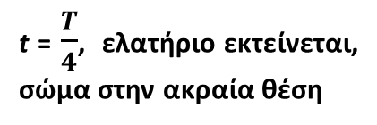


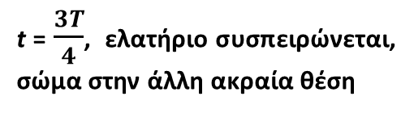

Μελέτη «ελατηρίου – μάζας» σε οριζόντια κίνηση (χωρίς αρχική φάση)
+
$\vec{υ}$_{max}
t = 0, αρχή μελέτης, σώμα περνά από τη ΘΙ
x = 0
a = 0
+ Α
t=$\frac{Τ}{4}$, ελατήριο εκτείνεται, σώμα στην ακραία θέση
υ = 0
x = +A
a = -a_{max}
$\vec{υ}$_{max}
t=$\frac{Τ}{2}$, σώμα περνά από τη ΘΙ
x = 0
a = 0
t=$\frac{3Τ}{4}$, ελατήριο συσπειρώνεται, σώμα στην άλλη ακραία θέση
υ = 0
x = -A
a = a_{max}
- Α
t = Τ, σώμα στη ΘΙ, συμπλήρωση μιας ταλάντωσης

Slide 11
Αν η αρχική φάση φ₀ = 0, τότε:
Εξίσωση απομάκρυνσης
x = A.ημωt
Εξίσωση στιγμιαίας ταχύτητας
υ = ω.Α.συνωt με υ_{max} = ω.Α
Εξίσωση στιγμιαίας επιτάχυνσης
α = -ω².Α.ημωt = -ω².x με α_{max} = ω²Α

Slide 12
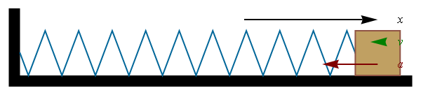
Γραφικές παραστάσεις
υ

Slide 13
Απομάκρυνση – Χρόνος (φ₀ = 0)
x = A.ημωt

Slide 14
Ταχύτητα – Χρόνος (φ₀ = 0)
υ = ω.Α.συνωt

Slide 15
Επιτάχυνση – Χρόνος (φ₀ = 0)
α = -ω².Α.ημωt

Slide 16
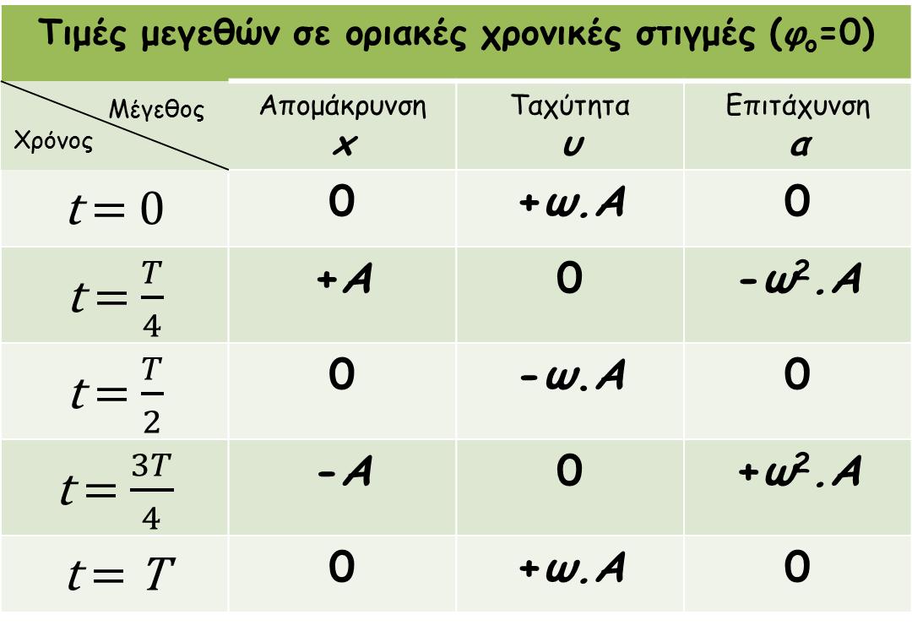
Τιμές μεγεθών σε οριακές χρονικές στιγμές (φ_{ο}=0)
Μέγεθος Χρόνος | Απομάκρυνσηx | Ταχύτηταυ | Επιτάχυνση α
t = 0 | 0 | +ω.Α | 0
t =$\frac{T}{4}$ | +Α | 0 | -ω².Α
t = $\frac{T}{2}$ | 0 | -ω.Α | 0
t = $\frac{3T}{4}$ | -Α | 0 | +ω².Α
t = T | 0 | +ω.Α | 0

Slide 17

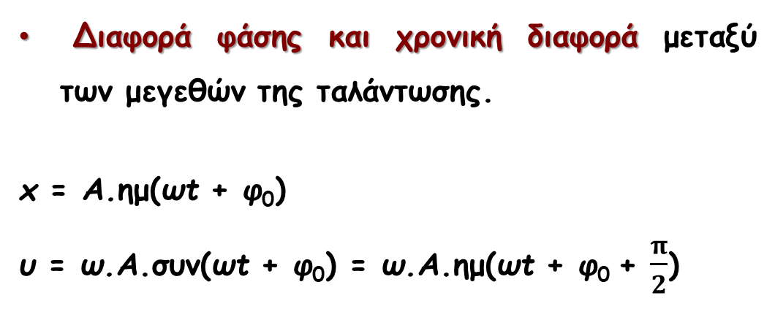
Παρατηρήσεις
Διαφορά φάσης και χρονική διαφορά μεταξύ των μεγεθών της ταλάντωσης.
x= Α.ημ(ωt+ φ₀)
υ = ω.Α.συν(ωt + φ₀) = ω.Α.ημ(ωt + φ₀ + $\frac{π}{2}$)
Η ταχύτητα προηγείται σε φάση της απομάκρυνσης κατά Δφ= φ_{υ} – φ_{x}= $\frac{π}{2}$ .
α = -ω².Α.ημ(ωt + φ₀) = ω².Α.ημ(ωt + φ₀ + π)
Η επιτάχυνση προηγείται σε φάση της απομάκρυνσης κατά Δφ = φ_{α} – φ_{x} = π.

Slide 18
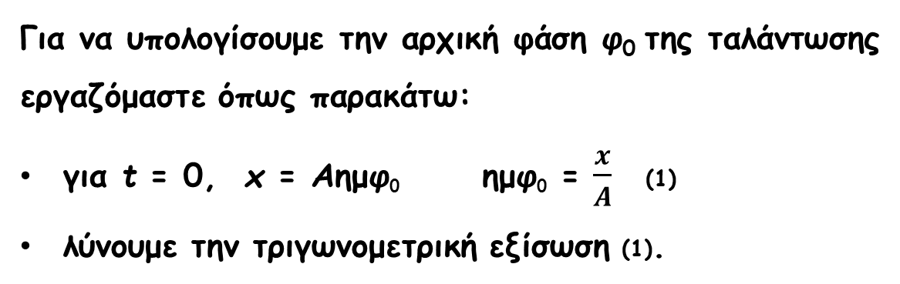
Σχετικά με την αρχική φάση της ταλάντωσης
Η αρχική φάση φ₀ της ταλάντωσης είναι 0, όταν τη στιγμή t₀ = 0
το σώμα διέρχεται από τη ΘΙ και
κινείται κατά τη θετική φορά.
Η αρχική φάση φ₀ της ταλάντωσης παίρνει τιμές 0 ≤ φ₀ < 2π.
Για να υπολογίσουμε την αρχική φάση φ₀ της ταλάντωσης εργαζόμαστε όπως παρακάτω:
για t = 0, x = Αημφ₀ημφ₀ = $\frac{x}{Α}$(1)
λύνουμε την τριγωνομετρική εξίσωση (1).

Slide 19
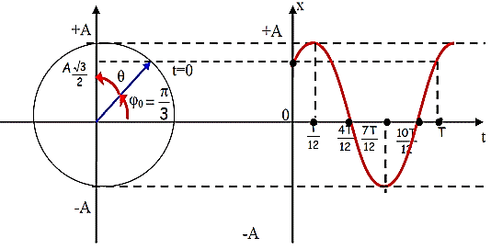

Παράδειγμα γραφικής παράστασης ταλάντωσης με αρχική φάση
Να γίνει η γραφική παράσταση x = f(t)της AAT που περιγράφεται από την εξίσωση x=A.ημ(ωt + $\frac{π}{3}$)
Περισσότερα γι’ αυτό το θέμα ΕΔΩ.

Slide 20

Β. Δυναμική προσέγγιση
Αν στο σώμα μάζας m δρα συνισταμένη δύναμη F, τότε
F = m.a
F = -mω²Αημωt
F = -mω²x
αντικαθιστούμε mω² = D, οπότε
F = -D.x
Η παραπάνω σχέση αποτελεί την ικανή και αναγκαία συνθήκη για να κάνει ένα σώμα ΑΑΤ.
Η δύναμη F ονομάζεται δύναμη επαναφοράς, η σταθερή D ονομάζεται σταθερή επαναφοράς.

Slide 21
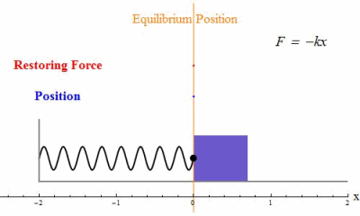
Γραφικές παραστάσεις
Θ.Ι.
F = -k.x
Δύναμη επαναφοράς
Θέση

Slide 22
Δύναμη – Χρόνος (φ₀ = 0)
F = -m.ω².Α.ημωt

Slide 23
Δύναμη – Απομάκρυνση (φ₀ = 0)
-A
+A
F = -m.ω².x

Slide 24
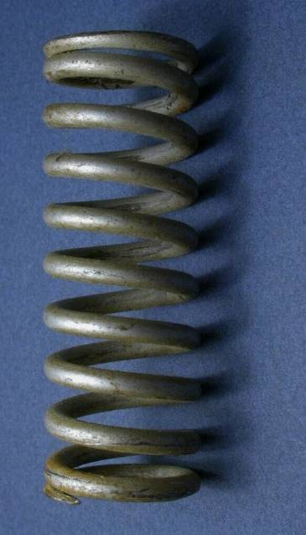
Παρατηρήσεις στις Δυνάμεις
Δύναμη επαναφοράς
Είναι η συνισταμένη των δυνάμεων που δρα στη μάζα που κάνει ΑΑΤ στη διεύθυνση κίνησης. Δεν είναι μια επιπλέον δύναμη που δρα σ’ αυτή.
Το (-) στη σχέση F_{επ}=-D.x σημαίνει ότι η κατεύθυνση της F_{επ} είναι αντίθετη από αυτή της απομάκρυνσης x.
Γι’ αυτό, η δύναμη επαναφοράς τείνει να επαναφέρει το σώμα στη ΘΙ.
Θέση Ισορροπίας (ΘΙ)
Τυχαία θέση
+
F_{επ} = m.g – F_{ελ}’
F_{ελ}
F’_{ελ}
F_{επ} = -D.x
F_{επ}
x
mg
mg

Slide 25
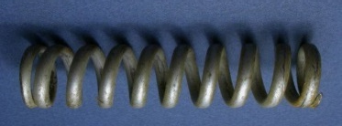


Δύναμη ελατηρίου
Δρα από το ελατήριο στο σώμα που το αναγκάζει να παραμορφωθεί (επιμήκυνση ή συσπείρωση).
Γι’ αυτό, η δύναμη ελατηρίου τείνει να επαναφέρει το ελατήριο στη Θέση Φυσικού Μήκους.
Όταν το ελατήριο βρίσκεται σε οριζόντια θέση και μόνο η δύναμη του ελατηρίου δρα στο σώμα, τότε αυτή συμπίπτει με τη δύναμη επαναφοράς.
Σε κάθε άλλη περίπτωση οι δύο δυνάμεις δεν ταυτίζονται.
ΘΙ ή
ΘΦΜ
x
x = 0
F_{ελ} = -k.x
F_{ελ}
(ΘΦΜ)
Τυχαία θέση
(ΘΙ)
𝑙₀
F_{ελ}
F ’_{ελ}
x
F’_{ελ} = -k.(𝑙₀ + x)
mg
mg

Slide 26


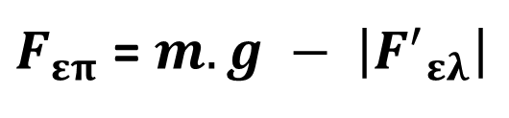
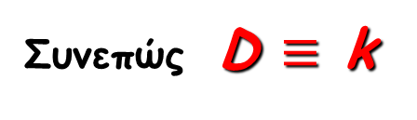
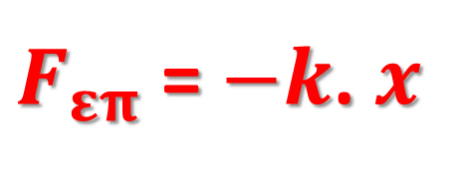
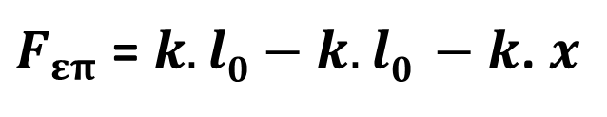
Ταλάντωση σώματος σε κατακόρυφο ελατήριο
Τυχαία θέση
ΘΦΜ
ΘΙ
Για Τυχαία θέση
$F_{επ}$ = $m.g − \left|{F^{′}}_{ελ}\right|$
$\left|{F^{′}}_{ελ}\right|= k.(l0 + x)$
+
$F_{επ}$ = $k.l0−k.l0 −k$.$x$
F_{ελ}
ℓ₀
F ’_{ελ}
$F_{επ}$ = $−k$.$x$
x
Για ΘΙ
mg
ΣυνεπώςD $≡$k
mg = F_{ελ}
F_{ελ} = kℓ₀
mg = kℓ₀
mg
Για το σύστημα «ελατήριο-μάζα», η σταθερή επαναφοράς συμπίπτει με τη σταθερή του ελατηρίου.

Slide 27
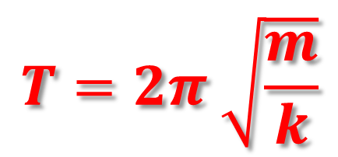
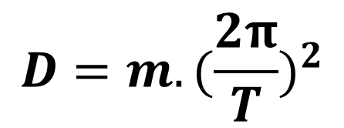
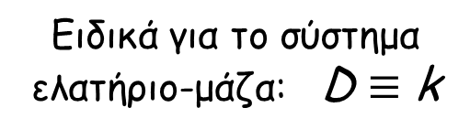

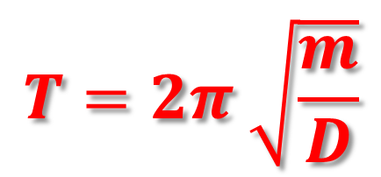
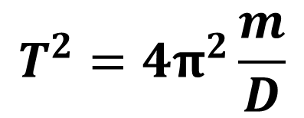
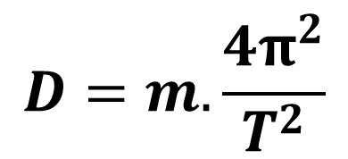
Υπολογισμός της περιόδου στην ΑΑΤ
$$D=m.{(\frac{2π}{T})}^{2}$$
$$D=m.ω^{2}$$
$$D=m.\frac{4π^{2}}{Τ^{2}}$$
$$Τ^{2}=4π^{2}\frac{m}{D}$$
$$T=2π \sqrt{\frac{m}{D}}$$
$$T=2π \sqrt{\frac{m}{k}}$$
Ειδικά γιατο σύστημα ελατήριο-μάζα:D$≡$k

Slide 28
Γ. Ενεργειακή προσέγγιση
Για να ξεκινήσει το σώμα, στο σύστημα «ελατήριο - μάζα», να κάνει ΑΑΤ χρειάζεται να δράσει (απ’ έξω) μια δύναμη σ’ αυτό, μέσω της οποίας θα προσφερθεί στο σύστημα ενέργεια.
Η δύναμη αυτή θ’ αναγκάσει το ελατήριο να επιμηκυνθεί ή να συσπειρωθεί ως προς τη ΘΙ κατά κάποια απόσταση, που θα αποτελεί το πλάτος της ταλάντωσης.
Η ενέργεια που θα προσφερθεί μέσω της δύναμης και θ’ αποθηκευτεί από το σύστημα θα είναι η μέγιστη ενέργεια του συστήματος και ονομάζεται Ενέργεια Ταλάντωσης.

Slide 29
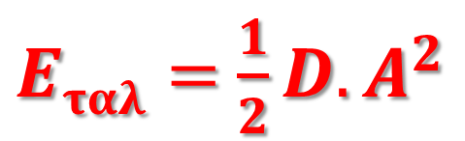

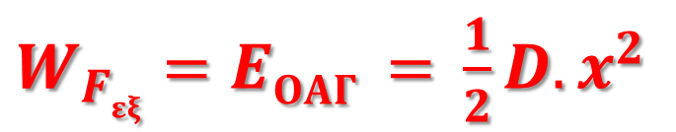
Υπολογισμός Ενέργειας Ταλάντωσης
ΘΙ
Α
Πρέπει να ισχύει
F_{εξ} = -F_{επ} = -(-D.x ) = D.x
x
F_{εξ}
F_{επ}
Τυχαία Θέση
Ακραία Θέση
Η F_{επ} όπως και η F_{εξ} είναι μεταβλητές δυνάμεις.
F_{εξ}
$W_{Fεξ}=EΟΑΓ = \frac{1}{2}D.x^{2}$
A
D.x
Για x = A υπολογίζουμε την Ενέργεια Ταλάντωσης.
$W_{Fεξ}=$$\frac{1}{2}D.x^{2}$
$Εταλ=$$\frac{1}{2}D.Α^{2}$
Γ
O
x
x

Slide 30
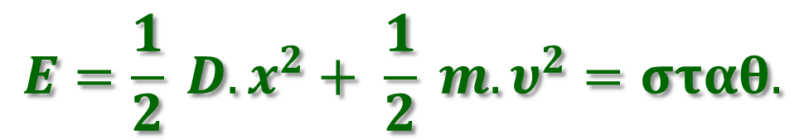

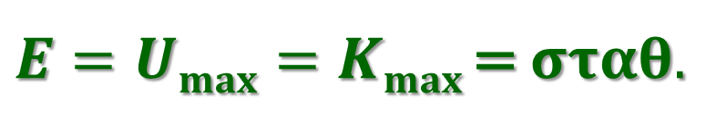
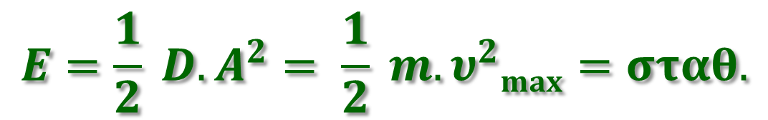
Σε κάθε θέση της ταλάντωσης ισχύει η
Αρχή Διατήρησης Ενέργειας Ταλάντωσης.
$Ε=U+K=Eταλ$$=σταθ.$
$$Ε=\frac{1}{2} D.x^{2}+ \frac{1}{2} m.υ^{2}=σταθ.$$
$Ε=Umax=Kmax$= $σταθ.$
$$Ε=\frac{1}{2} D.Α^{2}= \frac{1}{2} m. υ^{2}max=σταθ.$$

Slide 31
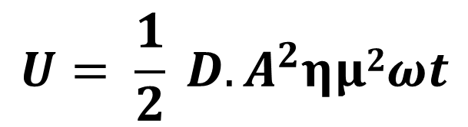
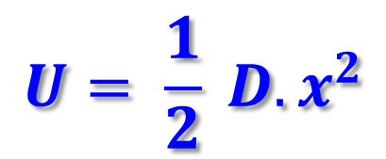
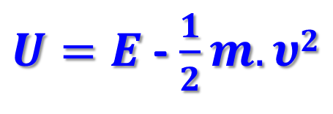


Δυναμική Ενέργεια Ταλάντωσης
Η ενέργεια που προσφέρεται στο σύστημα που ταλαντώνεται αποθηκεύεται ως Δυναμική Ενέργεια (U).
$$U= \frac{1}{2} D.x^{2}$$
$$U= \frac{1}{2} D.Α^{2}ημ2ωt$$
$$U=Eημ2ωt$$
$U=E$ - $\frac{1}{2}m.υ2$
$$Ε=U+K$$

Slide 32
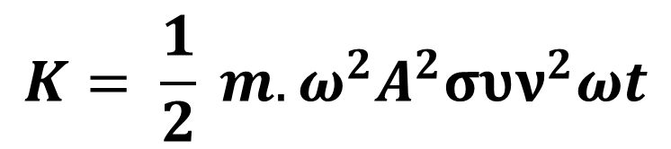
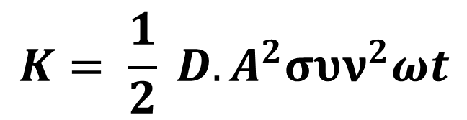
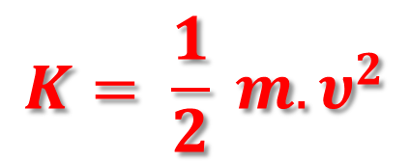
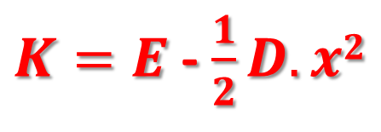


Κινητική Ενέργεια Μάζας
Καθώς η μάζα ταλαντώνεται, κάθε στιγμή έχει Κινητική Ενέργεια (Κ)
$$Κ= \frac{1}{2} m.υ^{2}$$
$$Κ= \frac{1}{2} m.{ω^{2}Α}^{2}{συν}^{2}ωt$$
$$Κ= \frac{1}{2} D.Α^{2}{συν}^{2}ωt$$
$$Κ=E{συν}^{2}ωt$$
$K=E$ - $\frac{1}{2}D.x2$
$$Ε=U+K$$

Slide 33
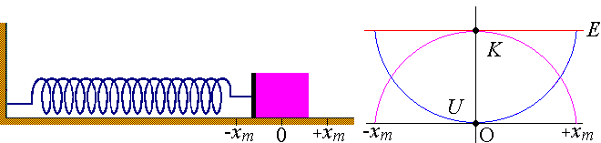
Γραφικές παραστάσεις

Slide 34

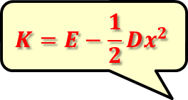
Ενέργεια – Απομάκρυνση (φ₀ = 0)
Ε
$$U=\frac{1}{2}Dx^{2}$$
$$Κ=E−\frac{1}{2}Dx^{2}$$
Ε
-Α
+Α

Slide 35

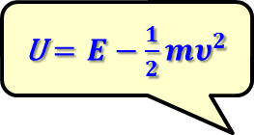
Ενέργεια – Ταχύτητα (φ₀ = 0)
Ε
$$Κ=\frac{1}{2}mυ^{2}$$
U$=E−\frac{1}{2}mυ^{2}$
Ε
-υ_{max}
+υ_{max}

Slide 36
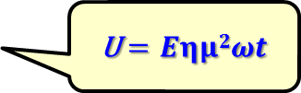

Ενέργεια – Χρόνος (φ₀ = 0)
Ε
$$Κ=Εσυν2ωt$$
Ε
U$=Εημ2ωt$

Slide 37
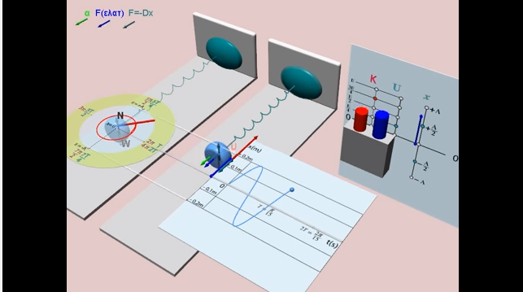
Παρατηρήσεις στην Ενέργεια
Στη διάρκεια μιας ΑΑΤ συμβαίνει διαρκής περιοδική μετατροπή της Δυναμικής ενέργειας σε Κινητική και αντίστροφα.
Η ενέργεια της ταλάντωσης είναι ίση με την ενέργεια που προσφέραμε αρχικά στο σώμα.
Κάνε αριστερό κλικ στην πιο πάνω εικόνα και δες τις μετατροπές της ενέργειας.
Από τον
giannhsanastasiou

Slide 38
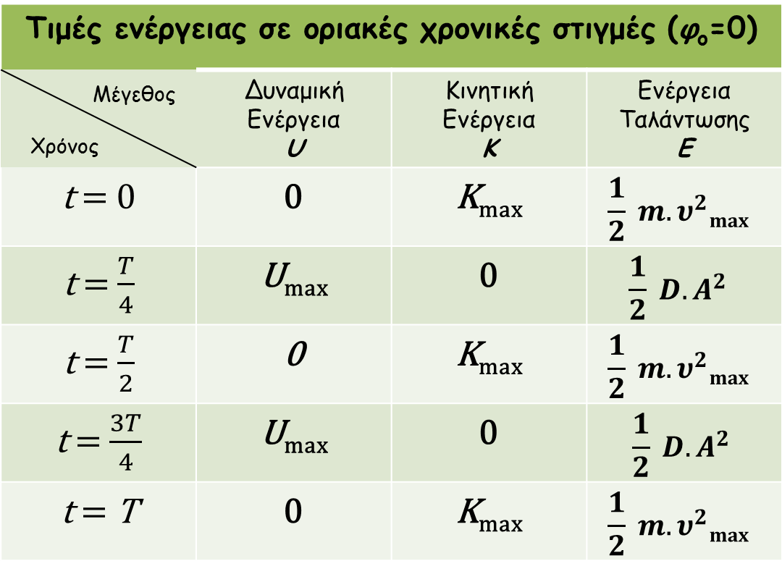
Τιμές ενέργειας σε οριακές χρονικές στιγμές (φ_{ο}=0)
Μέγεθος Χρόνος | Δυναμική Ενέργεια U | Κινητική Ενέργεια Κ | Ενέργεια Ταλάντωσης Ε
t = 0 | 0 | Κ_{max} | $$\frac{1}{2} m. υ^{2}max$$
t = $\frac{T}{4}$ | U_{max} | 0 | $$\frac{1}{2} D.Α^{2}$$
t = $\frac{T}{2}$ | 0 | Κ_{max} | $$\frac{1}{2} m. υ^{2}max$$
t = $\frac{3T}{4}$ | U_{max} | 0 | $$\frac{1}{2} D.Α^{2}$$
t = T | 0 | Κ_{max} | $$\frac{1}{2} m. υ^{2}max$$

Slide 39
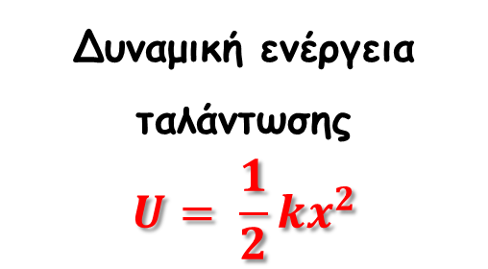
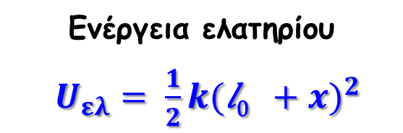
Χρειάζεται προσοχή στον υπολογισμό της Ενέργειας Ελατηρίου και της Δυναμικής Ενέργειας Ταλάντωσης
Τυχαία θέση
Για την τυχαία θέση
ΘΦΜ
ΘΙ
Ενέργεια ελατηρίου
$U_{ελ}= \frac{1}{2}k{(\text{l}\text{0} +x)}^{2}$
Δυναμική ενέργεια ταλάντωσης
$$U= \frac{1}{2}kx^{2}$$
𝑙₀
x

Slide 40
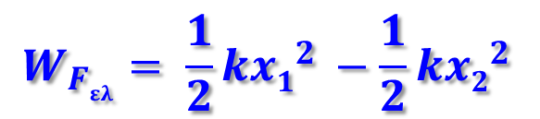

Υπολογισμός του έργου της Δύναμης Ελατηρίου
Το σώμα μετακινείται από την τυχαία θέση 1 στην τυχαία θέση 2.
Τυχαία θέση 1
Τυχαία θέση 2
ΘΦΜ
$$W_{Fελ}=−ΔU= U1 −U2$$
$$W_{Fελ}= \frac{1}{2}k{x1}^{2 }−\frac{1}{2}k{x2}^{2 }$$
x₁
x₂

Slide 41
Παρακάτω δίνονται μερικές διευθύνσεις όπου μπορείτε να βρείτε αναρτήσεις για το θέμα « Απλή Αρμονική Ταλάντωση ».
Παρουσίαση θεωρίας από τον Κώστα Παρασύρη εδώ.
Παρουσίαση θεωρίας από τον Βασίλη Δουκατζή εδώ.
Ηλεκτρονική παρουσίαση από τον Άρη Ροντούλη εδώ.
Πειραματική μελέτη ΑΑΤ με το σύστημα Multilog της Db-Lab (Σύστημα συγχρονικής λήψης και απεικόνισης) εδώ.
Μελέτη της ΑΑΤ από τον Ηλία Σιτσανλή εδώ.
Αναλύοντας τον ορισμό της ΑΑΤ από τον Θρασύβουλο Μαχαίρα εδώ.
Δείτε τα θέματα που έχουν δοθεί στις εξετάσεις Κύπρου εδώ.
Δείτε όλα τα θέματα των Πανελλαδικών Εξετάσεων εδώ.
Θέματα από τα Ψηφιακά Εκπαιδευτικά Βοηθήματα (ΨΕΒ) του Υπουργείου Παιδείας εδώ κι εδώ.
Πολλές ερωτήσεις και ασκήσεις από το «Υλικό Φυσικής-Χημείας» εδώ.

Slide 42
Ερωτήσεις στην ΑΑΤ με το πρόγραμμα Hot Potatoes
Ερωτήσεις Πολλαπλής Επιλογής εδώ (35 ερωτήσεις)
Ερωτήσεις Σωστού – Λάθους εδώ (30 ερωτήσεις)

Slide 43
Εφαρμογές

Slide 44
Ερωτήσεις από το βιβλίο
(από σελ. 31)
Μερκ. Παναγιωτόπουλος - Φυσικός www.merkopanas.blogspot.gr
44

Slide 45
1.1 Ένα σώμα δεμένο στην άκρη κατακόρυφου ελατήριου του οποίου η άλλη άκρη είναι στερεωμένη ακλόνητα, εκτελεί απλή αρμονική ταλάντωση πλάτους Α. Εάν διπλασιάσουμε το πλάτος της ταλάντωσης, ποια από τα μεγέθη
α. συχνότητα
β. μέγιστη ταχύτητα
γ. μέγιστη επιτάχυνση
δ. σταθερά επαναφοράς της ταλάντωσης
ε. ενέργεια της ταλάντωσης
θα μεταβληθούν;
1.2 Ένα σώμα που εκτελεί απλή αρμονική ταλάντωση βρίσκεται τη χρονική στιγμή μηδέν στη θέση ισορροπίας. Ποια είναι η αρχική φάση
της ταλάντωσής του; Αιτιολογήστε την απάντησή σας.
Αν γνωρίζουμε τη θέση στην οποία βρίσκεται το σώμα τη χρονική στιγμή μηδέν, μπορούμε πάντα να υπολογίσουμε την αρχική φάση της ταλάντωσής του ή πρέπει να γνωρίζουμε και την κατεύθυνση προς την οποία κινείται;
0 ή π
πρέπει να γνωρίζουμε και την κατεύθυνση προς την οποία κινείται

Slide 46

1.3 Ποια από τις επόμενες σχέσεις ανάμεσα στη συνολική δύναμη F που ασκείται σε ένα σώμα και στη θέση χ του σώματος αναφέρεται σε μία απλή αρμονική ταλάντωση;
α. F = 10x. β. F = -100x². γ. F = -5x. δ. F = 50x².
1.4 Ένα σώμα εκτελεί απλή αρμονική ταλάντωση.
α. Σε ποιες θέσεις η ταχύτητα, η επιτάχυνση και η συνολική δύναμη είναι:
1) μηδέν; 2) μέγιστη;
β. Σε ποιες θέσεις η κινητική ενέργεια είναι ίση με τη δυναμική ενέργεια της ταλάντωσης;
α.
Μέγεθος Τιμή | Ταχύτητα | Επιτάχυνση | Δύναμη
Μηδέν | x = Α, x = -A | x = 0 | x = 0
Μέγιστη | x = 0 | x = Α, x = -A | x = Α, x = -A
β.
x = $± \frac{\sqrt{2}}{2}A$

Slide 47
1.5 Συμπληρώστε τις τιμές που λείπουν στον επόμενο πίνακα ο οποίος αναφέρεται στην απλή αρμονική ταλάντωση ενός σώματος.
x | U | K
0
x₁ | 3 J | 2 J
x₂ | 4 J
A
x | U | K
0 | 0 J | 5 J
x₁ | 3 J | 2 J
x₂ | 4 J | 1 J
A | 5 J | 0 J
1.6 Ένα σώμα εκτελεί απλή αρμονική ταλάντωση με περίοδο Τ. Τη χρονική στιγμή t=0 το σώμα βρίσκεται στη θέση μέγιστης απομάκρυνσης (χ=Α). Ποια χρονική στιγμή
α. θα περάσει για πρώτη φορά από τη θέση ισορροπίας;
β. θα φτάσει πρώτη φορά στη θέση χ = - Α;
γ. θα περάσει για δεύτερη φορά από τη θέση ισορροπίας;
Τ/4.
Τ/2.
3Τ/4.

Slide 48
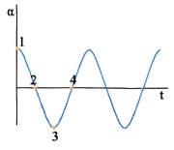
1.7 Το διάγραμμα του παρακάτω σχήματος παριστάνει την επιτάχυνση ενός σώματος που εκτελεί απλή αρμονική ταλάντωση, σε συνάρτηση με το χρόνο.
α. Ποιο σημείο του διαγράμματος αντιστοιχεί σε απομάκρυνση -Α;
β. Στο σημείο 4 του διαγράμματος η ταχύτητα της ταλάντωσης είναι θετική, αρνητική ή μηδέν;
γ. Σε ποια απομάκρυνση αντιστοιχεί το σημείο 4 του διαγράμματος;
1
αρνητική
0

Slide 49
1.8 Στα κάτω άκρα δύο κατακόρυφων ελατηρίων Α και Β ισορροπούν δύο σώματα με μάζες m_{A} και m_{B} αντίστοιχα. Στην κατάσταση αυτή τα δύο ελατήρια έχουν την ίδια επιμήκυνση.
Απομακρύνουμε και τα δύο σώματα κατακόρυφα προς τα κάτω κατά d και τα αφήνουμε ελεύθερα, οπότε εκτελούν απλή αρμονική ταλάντωση. Το σύστημα (Α – m_{Α}) έχει ενέργεια
α. ίση με την ενέργεια που έχει το σύστημα (Β – m_{B}).
β. μεγαλύτερη από την ενέργεια του συστήματος (Β – m_{B}).
γ. μικρότερη από την ενέργεια του συστήματος (Β – m_{B}).

Slide 50
Ασκήσεις από το βιβλίο
(από σελ. 36)

Slide 51

1.27 Κάθε ελατήριο στο παραπάνω σχήμα έχει το ένα άκρο του στερεωμένο σε ακίνητο σημείο και το άλλο του άκρο προσδεμένο στο σώμα Σ. Οι σταθερές των δύο ελατηρίων είναι k₁=120 Ν/m και k₂=80 N/m. To σώμα Σ, έχει μάζα m=2 kg και μπορεί να κινείται χωρίς τριβές. Να αποδείξετε ότι η κίνηση που θα εκτελέσει το σώμα Σ, αν εκτραπεί από τη θέση ισορροπίας του κατά τη διεύθυνση του άξονα των ελατηρίων είναι απλή αρμονική ταλάντωση και να υπολογίσετε την περίοδο της ταλάντωσης.
T = 0,2π s

Slide 52
1.28 Σώμα μάζας m=2 kg κάνει απλή αρμονική ταλάντωση. Το πλάτος της ταλάντωσης είναι Α=0,5 m. Όταν το σώμα απέχει από τη θέση ισορροπίας του x₁= 0,3 m η ταχύτητά του είναι υ₁= 4 m/s.
α. Υπολογίστε τη σταθερά D της ταλάντωσης.
β. Υπολογίστε το μέτρο της ταχύτητας του σώματος όταν η απομάκρυνσή του από τη θέση ισορροπίας είναι x₂= 0,4 m.
D = 200 N/m, υ = 3 m/s
1.29 Στην ελεύθερη άκρη κατακόρυφου ελατηρίου κρέμεται σώμα άγνωστης μάζας. Η επιμήκυνση του ελατηρίου, όταν το σώμα ισορροπεί είναι Δ𝑙=2,5 cm. Να υπολογίσετε την περίοδο της κατακόρυφης ταλάντωσης που θα κάνει το σώμα, αν το απομακρύνουμε κατακόρυφα από τη θέση ισορροπίας του και το αφήσουμε ελεύθερο. Δίνεται: g=10 m/s².
T = 0,314 s

Slide 53
Προβλήματα από το βιβλίο
(από σελ. 38)

Slide 54
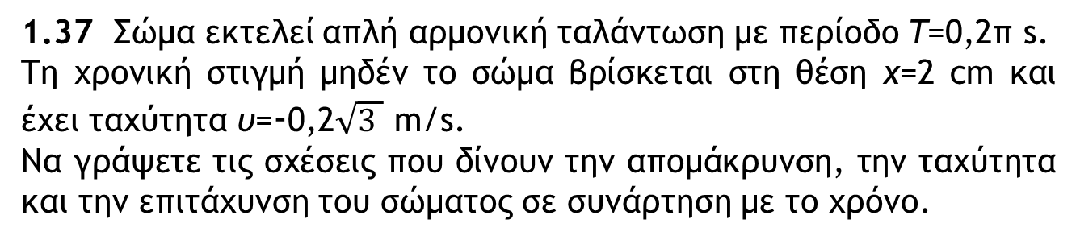

1.37 Σώμα εκτελεί απλή αρμονική ταλάντωση με περίοδο Τ=0,2π s.
Τηχρονική στιγμή μηδέν το σώμα βρίσκεται στη θέση x=2cm και έχει ταχύτηταυ=-0,2$\sqrt{3 }$m/s.
Να γράψετε τις σχέσεις που δίνουν τηναπομάκρυνση, την ταχύτητα και την επιτάχυνση του σώματος σε συνάρτηση με το χρόνο.
x = 4.10⁻²ημ(10t + $\frac{5π}{6}), \text{υ} \text{= }\text{0,}\text{4}\text{συν}\text{(10}\text{t}\text{ + }\frac{5π}{6}), \text{α}\text{= }\text{−}\text{4}\text{ημ}\text{(10}\text{t}\text{ + }\frac{5π}{6}) (SI)$
1.39 Σώμα εκτελεί απλή αρμονική ταλάντωση πλάτους Α=20 cm με περίοδο Τ=10 s. Τη χρονική στιγμή μηδέν το σώμα περνά από τη θέση ισορροπίας. Να υπολογιστεί επί πόσο χρόνο (μέχρι να επιστρέψει στη θέση ισορροπίας) η απομάκρυνση του θα είναι μεγαλύτερη από x=10 cm.
$\frac{10 }{3}$s

Slide 55
1.38 Στην κάτω άκρη κατακόρυφου ελατηρίου, σταθεράς k=1OO N/m, η άλλη άκρη του οποίου είναι στερεωμένη σε ακλόνητο σημείο, ισορροπεί σώμα μάζας m=1 kg. Το σώμα απομακρύνεται κατακόρυφα προς τα κάτω κατά d=5 cm από τη θέση ισορροπίας του και τη στιγμή μηδέν αφήνεται ελεύθερο.
Να υπολογίσετε:
α. τη συχνότητα της ταλάντωσης που θα εκτελέσει.
β. την αρχική φάση στην ταλάντωσή του.
γ. τη μέγιστη ταχύτητα που αποκτά κατά την κίνησή του.
δ. τη μέγιστη επιτάχυνση που έχει.
ε. τη μέγιστη δύναμη που δέχεται από το ελατήριο κατά τη διάρκεια της ταλάντωσής του.
Δίνεται g=10 m/s².
α. $\frac{5}{π} Hz, β. \frac{π}{2}$ή$\frac{3π}{2}$, γ. 0,5 m/s, δ. 5 m/s²,ε. 15 N

Slide 56
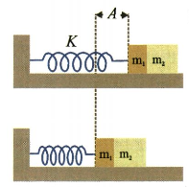
1.46 Τα σώματα Σ₁ και Σ₂ του σχήματος είναι τοποθετημένα σε λείο οριζόντιο επίπεδο και εφάπτονται μεταξύ τους. Το Σ₁ είναι δεμένο στην άκρη οριζόντιου ελατηρίου σταθεράς k=100 N/m. Το ελατήριο έχει το φυσικό μήκος του και τα σώματα ισορροπούν.
Μετακινούμε τα σώματα ώστε το ελατήριο να συσπειρωθεί κατά Α=40 cm και στη συνέχεια τα αφήνουμε ελεύθερα. Να βρείτε:
α. τη θέση στην οποία θα αποχωρισθεί το Σ₂ από το Σ₁.
β. το πλάτος της απλής αρμονικής ταλάντωσης που εκτελεί το Σ₁ αφού αποχωρισθεί από το Σ₂.
γ. την απόσταση των σωμάτων όταν η ταχύτητα του Σ₁ μηδενίζεται για πρώτη φορά.
Δίνονται οι μάζες των σωμάτων m₁=1 kg και m₂=3 kg αντίστοιχα.

Slide 57
Ερωτήσεις εκτός του βιβλίου

Slide 58
1. Ένα υλικό σημείο που εκτελεί Α.Α.Τ. διέρχεται από τη θέση ισορροπίας του. Το μέγεθος που δεν αλλάζει πρόσημο είναι
α. η απομάκρυνσή του.
β. η ταχύτητά του.
γ. η επιτάχυνσή του.
δ. η δύναμη επαναφοράς.
2. Ένα σημειακό αντικείμενο που εκτελεί Α.Α.Τ. μεταβαίνει από τη θέση ισορροπίας του σε ακραία θέση σε χρόνο 0,25 s. Η περίοδος της κίνησής του είναι
α. 0,25 s. β. 0,5 s. γ. 1 s. δ. 0,75 s.
3. Όταν ένα σώμα εκτελεί Α.Α.Τ., τότε η δύναμη επαναφοράς
α. είναι η συνισταμένη δύναμη στη διεύθυνση της ταλάντωσης.
β. έχει τη φορά της απομάκρυνσης.
γ. έχει πάντα τη φορά της κίνησης.
δ. γίνεται μέγιστη, όταν μεγιστοποιείται και η ταχύτητα του σώματος.

Slide 59
4. Σε μία γραμμική αρμονική ταλάντωση διπλασιάζουμε το πλάτος της. Τότε
α. η περίοδος διπλασιάζεται.
β. η συχνότητα διπλασιάζεται.
γ. η ολική ενέργεια παραμένει σταθερή.
δ. η μεγίστη ταχύτητα διπλασιάζεται.
5. Ένας ταλαντωτής τη χρονική στιγμή t₁ έχει ενέργεια ταλάντωσης Ε και πλάτος ταλάντωσης Α. Τη χρονική στιγμή t₂ που έχει χάσει τα 3/4 της αρχικής του ενέργειας το πλάτος της ταλάντωσής του είναι
α. A/4. β. 3A/4. γ. A/2. δ. A/3.
6. Ένα σώμα εκτελεί αρμονική ταλάντωση πλάτους Α. Η ταχύτητα του σώματος
α. έχει την ίδια φάση με την επιτάχυνση α.
β. είναι μέγιστη στις ακραίες θέσεις.
γ. είναι μέγιστη, κατά μέτρο, στη θέση ισορροπίας.
δ. έχει πάντα αντίθετη φορά από τη δύναμη επαναφοράς.

Slide 60
7. Το διάγραμμα του σχήματος παριστάνει την ταχύτητα ενός σώματος που εκτελεί απλή αρμονική ταλάντωση σε συνάρτηση με το χρόνο. Στην περίπτωση αυτή
α. στα σημεία 1 και 5 το σώμα βρίσκεται στη μέγιστη απομάκρυνση.
β. στα σημεία 2 και 4 το σώμα βρίσκεται στη μέγιστη απομάκρυνση.
γ. στα σημεία 4 και 5 το σώμα βρίσκεται στη θέση ισορροπίας.
δ. στα σημεία 3 και 4 το σώμα βρίσκεται στη θέση ισορροπίας.
8. Σε μία απλή αρμονική ταλάντωση η ταχύτητα του σώματος που ταλαντώνεται δίνεται από τη σχέση υ=Aωημωt. Τότε η απομάκρυνση x από τη θέση ισορροπίας δίνεται από τη σχέση
α. x = Aημωt. β. x = Aσυνωt.
γ. x = Aημ(ωt+π). δ. x = Aημ(ωt+ 3π/2).

Slide 61
9. Η δύναμη επαναφοράς που ασκείται σε ένα σώμα μάζας m που εκτελεί απλή αρμονική ταλάντωση είναι ίση με F. Το πηλίκο F/m
α. παραμένει σταθερό σε σχέση με το χρόνο.
β. μεταβάλλεται αρμονικά σε σχέση με το χρόνο.
γ. αυξάνεται γραμμικά σε σχέση με το χρόνο.
δ. γίνεται μέγιστο, όταν το σώμα διέρχεται από τη θέση ισορροπίας.
10. Σώμα εκτελεί απλή αρμονική ταλάντωση με πλάτος Α. Στη θέση μέγιστης απομάκρυνσης
α. η κινητική ενέργεια του σώματος γίνεται μέγιστη.
β. η δυναμική ενέργεια της ταλάντωσης μηδενίζεται.
γ. το μέτρο της δύναμης επαναφοράς γίνεται μέγιστο.
δ. η επιτάχυνση του σώματος μηδενίζεται.

Slide 62
11. ∆ύο σώματα Σ₁ και Σ₂ µε ίσες μάζες ισορροπούν κρεμασμένα από κατακόρυφα ιδανικά ελατήρια µε σταθερές k₁ και k₂ αντίστοιχα, που συνδέονται µε τη σχέση k₁ = k₂/2.
Απομακρύνουμε τα σώματα Σ₁ και Σ₂ από τη θέση ισορροπίας τους κατακόρυφα προς τα κάτω κατά x και 2x αντίστοιχα και τα αφήνουμε ελεύθερα την ίδια χρονική στιγμή, οπότε εκτελούν απλή αρμονική ταλάντωση. Τα σώματα διέρχονται για πρώτη φορά από τη θέση ισορροπίας τους
α. ταυτόχρονα.
β. σε διαφορετικές χρονικές στιγμές µε πρώτο το Σ₁.
γ. σε διαφορετικές χρονικές στιγμές µε πρώτο το Σ₂.
Να επιλέξετε το γράμμα που αντιστοιχεί στη σωστή απάντηση.
Να αιτιολογήσετε την απάντησή σας.

Slide 63
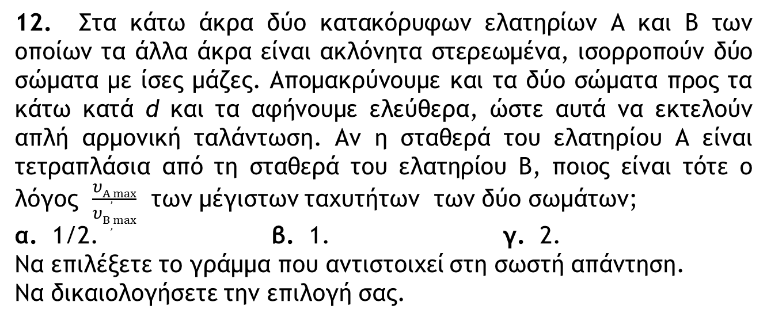
12. Στα κάτω άκρα δύο κατακόρυφων ελατηρίων Α και Β των οποίων τα άλλα άκρα είναι ακλόνητα στερεωμένα, ισορροπούν δύο σώματα με ίσες μάζες. Απομακρύνουμε και τα δύο σώματα προς τα κάτω κατά d και τα αφήνουμε ελεύθερα, ώστε αυτά να εκτελούν απλή αρμονική ταλάντωση. Αν η σταθερά του ελατηρίου Α είναι τετραπλάσια από τη σταθερά του ελατηρίου Β, ποιος είναι τότε ο λόγος $\frac{υA,max}{υΒ,max}$των μέγιστων ταχυτήτων των δύο σωμάτων;
α. 1/2. β. 1. γ. 2.
Να επιλέξετε το γράμμα που αντιστοιχεί στη σωστή απάντηση.
Να δικαιολογήσετε την επιλογή σας.
13. Υλικό σημείο Σ εκτελεί απλή αρμονική ταλάντωση πλάτους Α και κυκλικής συχνότητας ω. Η μέγιστη τιμή του μέτρου της ταχύτητάς του είναι υ₀ και του μέτρου της επιτάχυνσής του είναι α₀. Αν x, υ, α είναι τα μέτρα της απομάκρυνσης, της ταχύτητας και της επιτάχυνσης του Σ αντίστοιχα, τότε σε κάθε χρονική στιγμή ισχύει:
α. υ² = ω²(Α² – x²). β. x² = ω²(α₀² - α²). γ. α² = ω²(υ₀² - υ²).
Να αιτιολογήσετε την απάντησή σας.

Slide 64

14. Τα δύο σώματα Σ₁ και Σ₂ με μάζες m και 2m αντίστοιχα είναι δεμένα στα άκρα δύο ελατηρίων με σταθερές K και K/2, όπως φαίνεται στο σχήμα και εκτελούν απλές αρμονικές ταλαντώσεις με ίσες ενέργειες ταλάντωσης. Οι τριβές θεωρούνται αμελητέες.
Το πλάτος ταλάντωσης Α₁ του σώματος Σ₁ είναι
α. μικρότερo, β. ίσo, γ. μεγαλύτερo,
από το πλάτος ταλάντωσης Α₂ του σώματος Σ₂.
Να επιλέξετε το γράμμα που αντιστοιχεί στη σωστή φράση.
Να δικαιολογήσετε την επιλογή σας.

Slide 65


15. Δύο όμοια ιδανικά ελατήρια κρέμονται από δύο ακλόνητα σημεία. Στα κάτω άκρα των ελατηρίων δένονται σώματα Σ₁ μάζας m₁ και Σ₂ μάζας m₂. Κάτω από το σώμα Σ₁ δένουμε μέσω αβαρούς νήματος άλλο σώμα μάζας m₂, ενώ κάτω από το Σ₂ σώμα μάζας m₁ (m₁≠m₂), όπως φαίνεται στο σχήμα.
Αρχικά τα σώματα είναι ακίνητα. Κάποια στιγμή κόβουμε τα νήματα και τα σώματα Σ₁ και Σ₂ αρχίζουν να ταλαντώνονται. Αν η ενέργεια της ταλάντωσης του Σ₁ είναι Ε₁ και του Σ₂ είναι Ε₂, τότε:
α. $\frac{E1}{E2}= \frac{m2}{m1}$. β.$\frac{E1}{E2}=$$\frac{{m2}^{2}}{{m1}^{2}}$. γ.$\frac{E1}{E2}=$1.
Να επιλέξετε το γράμμα που αντιστοιχεί στη σωστή απάντηση.
Να δικαιολογήσετε την επιλογή σας.

Slide 66
16. Σώμα εκτελεί απλή αρμονική ταλάντωση πλάτους Α. Τη χρονική στιγμή t₀ = 0 διέρχεται από τη θέση ισορροπίας κινούμενο προς τη θέση μέγιστης απομάκρυνσης. Αν Δt₁ είναι το χρονικό διάστημα που απαιτείται για να κινηθεί το σώμα από τη θέση ισορροπίας (x = 0) μέχρι τη θέση x₁ = +Α/2 και Δt₂ είναι το χρονικό διάστημα που απαιτείται για να κινηθεί το σώμα από τη θέση x₁ = +Α/2 έως τη θέση x₂ = +Α, τότε ο λόγος Δt₁/Δt₂ είναι ίσος με
α. 1. β. 2. γ. ½.

Slide 67
Ασκήσεις και προβλήματα εκτός του βιβλίου

Slide 68


1. To σώμα Σ του σχήματος είναι συνδεδεμένο στο άκρο ιδανικού ελατηρίου σταθεράς Κ=900 Ν/m, το άλλο άκρο του οποίου είναι
στερεωμένο σε ακλόνητο σημείο. Το σύστημα ταλαντώνεται σε λείο οριζόντιο επίπεδο με περίοδο Τ=$\frac{π}{15}$s. Το σώμα τη χρονική στιγμή t=0 διέρχεται από τη θέση ισορροπίας του με ταχύτητα υ=6 m/s κινούμενο προς τα δεξιά. Να βρείτε:
Α. Το πλάτος της ταλάντωσης του σώματος.
Β. Τη μάζα του σώματος.
Γ. Την απομάκρυνση του σώματος από τη θέση ισορροπίας σε συνάρτηση με το χρόνο και να τη σχεδιάσετε σε αριθμημένους άξονες για το χρονικό διάστημα από 0 έως $\frac{2π}{15}$s.
Δ. Για ποιες απομακρύνσεις ισχύει Κ=3U, όπου Κ η κινητική ενέργεια και U η δυναμική ενέργεια του συστήματος.
Α = 0,2 m
m = 1 kg
x = 0,2ημ30t (SI)
x = $±$0,1m

Slide 69
2. Σώμα Σ μάζας Μ=0,1 kg είναι δεμένο στο ένα άκρο οριζοντίου ελατηρίου και ηρεμεί.
Το άλλο άκρο του ελατηρίου είναι σταθερά συνδεδεμένο με κατακόρυφο τοίχο. Μεταξύ σώματος και οριζοντίου δαπέδου δεν εμφανίζονται τριβές. Βλήμα μάζας m=0,001 kg κινούμενο κατά μήκος του άξονα του ελατηρίου με ταχύτητα υ₁=200 m/s διαπερνά ακαριαία το σώμα Σ και κατά την έξοδό του η ταχύτητά του γίνεται υ=υ₁/2. Να βρεθούν:
α. Η ταχύτητα υ με την οποία θα κινηθεί το σώμα Σ αμέσως μετά την έξοδο του βλήματος.
β. Η μέγιστη επιμήκυνση του ελατηρίου.
γ. Η περίοδος με την οποία ταλαντώνεται το σώμα Σ.
δ. Η ελάττωση της μηχανικής ενέργειας κατά την παραπάνω κρούση.
Δίνεται η σταθερά του ελατηρίου k=1000 N/m.
υ = 1 m/s
Δ𝑙_{max} = 0,01 m
T= 2π.10⁻² s
ΔE= -14,95 J

Slide 70


3. Στα δύο άκρα λείου επιπέδου στερεώνουμε τα άκρα δύο ιδανικών ελατηρίων με σταθερές k₁=60 N/m και k₂=140 N/m, αντίστοιχα.
Στα ελεύθερα άκρα των ελατηρίων, δένουμε ένα σώμα Σ μάζας m=2 kg ώστε τα ελατήρια να έχουν το φυσικό τους μήκος (όπως φαίνεται στο σχήμα). Εκτρέπουμε το σώμα Σ κατά Α=0,2 m προς τα δεξιά και τη χρονική στιγμή t_{ο}=0 αφήνουμε το σώμα ελεύθερο.
Α. Να αποδείξετε ότι το σώμα Σ εκτελεί απλή αρμονική ταλάντωση.
Β. Να γράψετε τη σχέση που δίνει την απομάκρυνση του σώματος Σ από τη θέση ισορροπίας σε συνάρτηση με το χρόνο. Να θεωρήσετε θετική την φορά προς τα δεξιά .
Γ. Να εκφράσετε το λόγο της δυναμικής ενέργειας της ταλάντωσης προς τη μέγιστη κινητική ενέργεια σε συνάρτηση με την απομάκρυνση x.
Δ. Τη στιγμή που το ελατήριο βρίσκεται στη θέση x=+2Α αφαιρείται ακαριαία το ελατήριο k₂. Να υπολογίσετε το πλάτος της νέας ταλάντωσης.
Α´ = $\frac{\sqrt{11}}{10}$m
A. $\sum{F_{x}=−(k_{1}+ k_{2}}).x$Β. χ = 0,2ημ(10t+$\frac{π}{2}$)Γ. $\frac{U}{K_{max}}$= 25x² (SI)

Slide 71

4. Λείο κεκλιμένο επίπεδο έχει γωνία κλίσης φ=30^{ο}. Στο ανώτερο σημείο Α του κεκλιμένου επιπέδου στερεώνουμε το άνω άκρο ιδανικού ελατηρίου σταθεράς k=200 Ν/m, στο άλλο άκρο του οποίου δένουμε σώμα Σ μάζας m=2 kg, που ισορροπεί.
Απομακρύνουμε το σώμα προς τα κάτω (προς τη βάση του κεκλιμένου επιπέδου) κατά d=0,1 m από τη θέση ισορροπίας, κατά μήκος του κεκλιμένου επιπέδου και μετά το αφήνουμε ελεύθερο.
Α. Να αποδείξετε ότι το σώμα θα εκτελέσει απλή αρμονική ταλάντωση και να υπολογίσετε τη συχνότητα της ταλάντωσης.
Β. Σε ποιες τιμές της απομάκρυνσης του ταλαντωτή ο λόγος της κινητικής ενέργειας K του σώματος προς την ολική ενέργεια E της ταλάντωσης είναι K/E=1/4;
Γ. Να υπολογίσετε τον λόγο του μέτρου της δύναμης του ελατηρίου F_{ελ} προς το μέτρο της δύναμης επαναφοράς F_{επ} στην ανώτερη θέση της ταλάντωσης του σώματος.
Δ. Αν τη χρονική στιγμή t=0 το σώμα περνά από τη θέση ισορροπίας, κινούμενο προς τα επάνω, να υπολογίσετε τη χρονική στιγμή που για πρώτη φορά το σώμα περνά από τη θέση που το ελατήριο βρίσκεται στο φυσικό του μήκος. Θεωρήστε θετική φορά απομάκρυνσης την προς τα επάνω.
Δίνονται: η επιτάχυνση της βαρύτητας g = 10 m/s² και ημ30^{ο}=ημ(π/6)=1/2.
A. f = $\frac{5}{π}Hz$B.x= $±$0,05$\sqrt{3}$m Γ.$\left|\frac{F_{ελ}}{F_{επ}}\right|=\frac{1}{2}$Δ.t = $\frac{π}{60}$s

